Slide 1


CHÀO MỪNG CÁC EM ĐẾN VỚI BÀI HỌC NGÀY HÔM NAY!

Slide 2



KHỞI ĐỘNG
Các em quét mã QR để tham gia trò chơi “Cuộc đua ngôi sao”:

Slide 3


BÀI 13:
MỘT SỐ THÀNH TỰU CỦA VĂN MINH ĐẠI VIỆT

Slide 4


NỘI DUNG BÀI HỌC
1. Thành tựu cơ bản
2. Ý nghĩa của nền văn minh
Đại Việt

Slide 5




THÀNH TỰU CƠ BẢN

Slide 6



a) Chính trị
Các em hãy đọc thông tin mục a, trả lời câu hỏi:
Từ thế kỉ X, nhà nước Đại Việt được xây dựng theo mô hình nào? Em hãy nêu đặc điểm cơ bản của mô hình đó?

Slide 7
Hoàng đế
TRUNG ƯƠNG
Các cơ quan và quan lại trung ương
Đạo/ Thừa tuyên
(Đô ti, Thừa ti, Hiến ti)
Phủ
ĐỊA PHƯƠNG
Huyện
Xã/thôn/sách/động
Hình 2. Sơ đồ tổ chức nhà nước thời Lê sơ

Slide 8

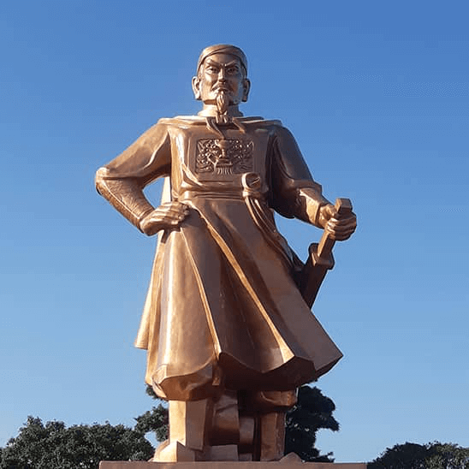
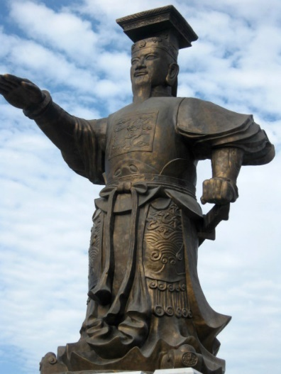
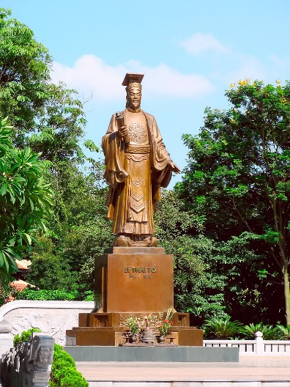
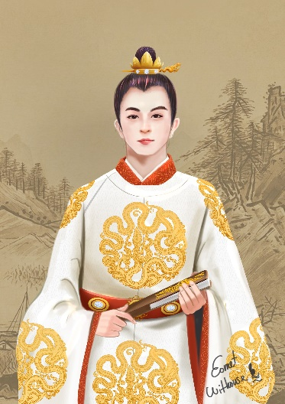
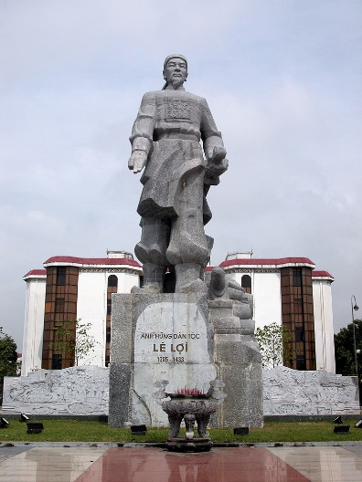
Thiết chế chính trị
Thời gian: TK X – TK XIX.
Chế độ: quân chủ trung ương tập quyền.
Cơ sở: tiếp thu mô hình nhà nước của phong kiến Trung Hoa.
Đầu TK X
TK XI - XIII
TK XV
Thời Đinh – Tiền Lê: Tiếp thu và xây dựng mô hình
Thời Lý – Trần: Ngày càng hoàn thiện hơn
Thời Lê sơ:
đạt đến đỉnh cao

Slide 9
Nắm mọi quyền hành
Cha truyền con nối
Vua/Hoàng đế
Trung ương
Các cơ quan
Giúp việc cho vua
Quan lại trung ương
Đặc điểm chung
Đạo/ Thừa tuyên
(Thừa ti, Đô ti, Hiến ti)
Phủ
Địa phương
Đặt các chức quan đứng đầu
Huyện
Xã/thôn/sách/động

Slide 10

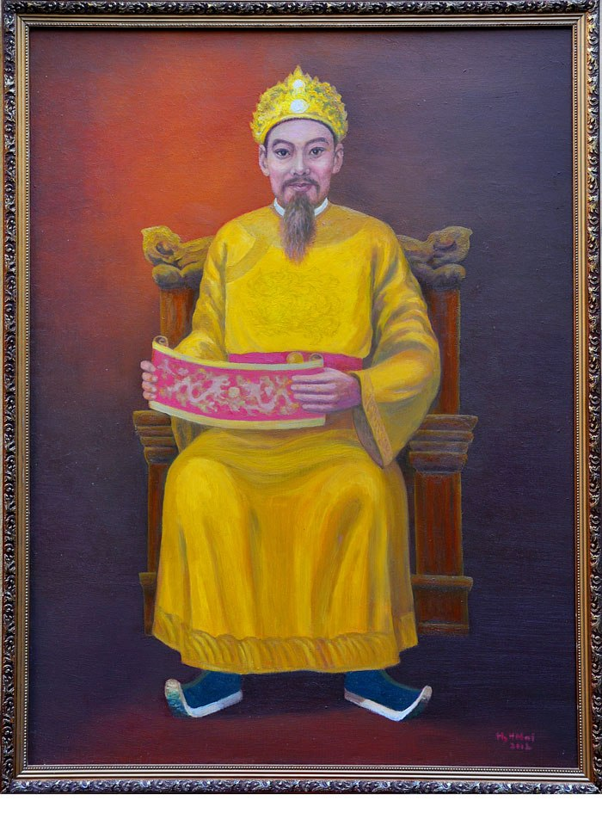
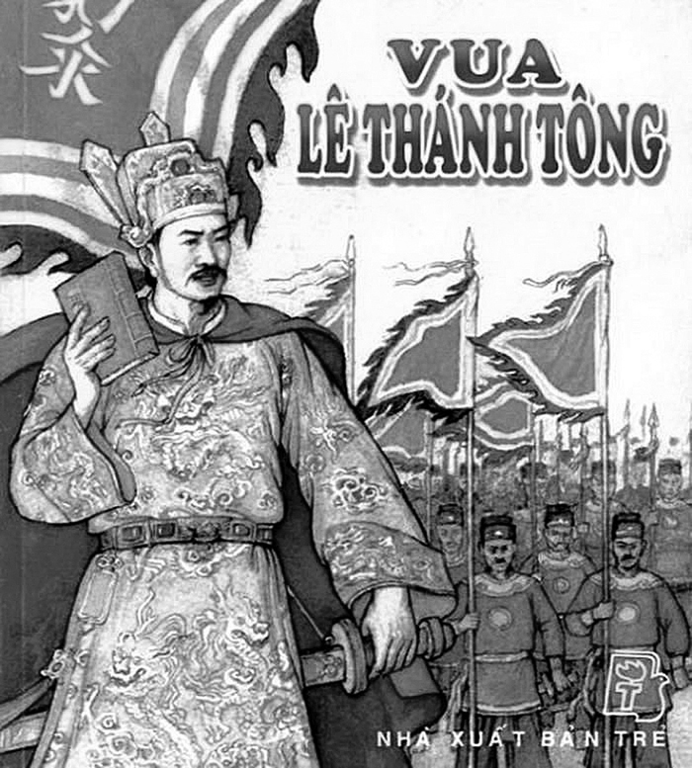
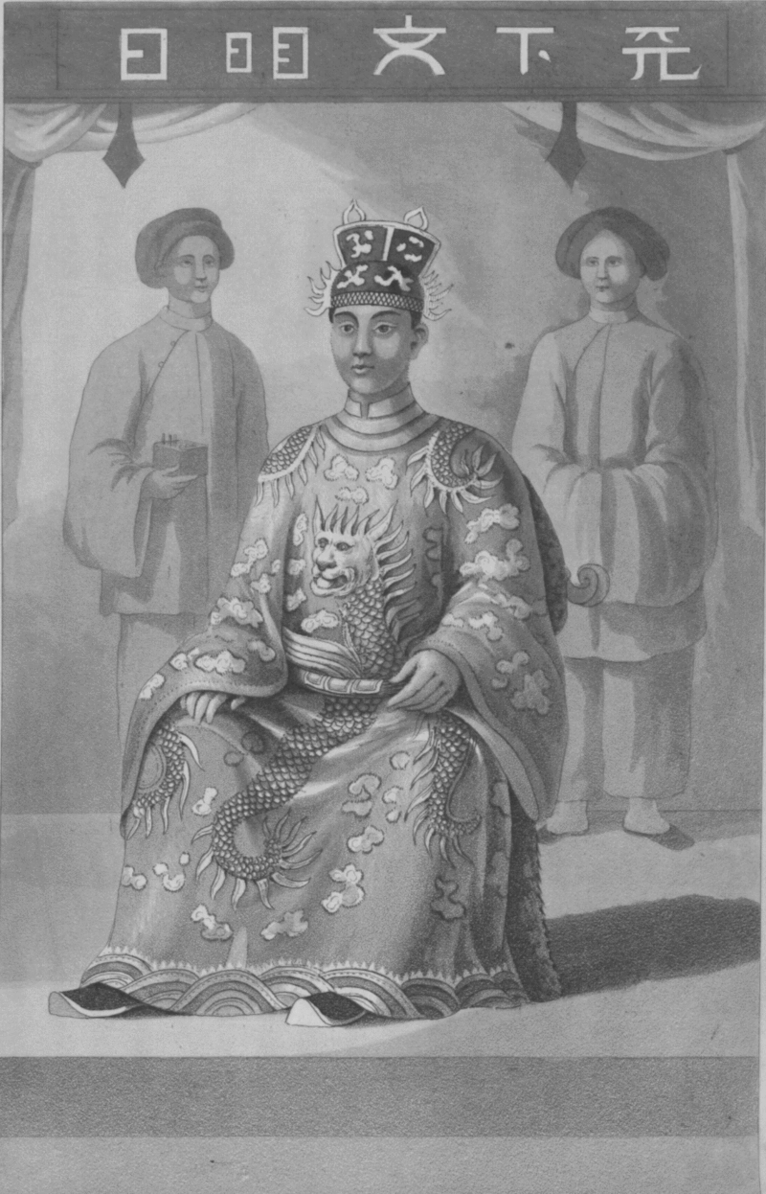
Cải cách
Cải cách Hồ Quý Ly
(cuối TK XIV – đầu TK XV)
Cải cách Lê Thánh Tông
(cuối TK XV)
Cải cách Minh Mạng
(đầu TK XIX)

Slide 11



Em hãy quan sát hình dưới đây và kể tên một số bộ luật tiêu biểu của Việt Nam từ thế kỉ X đến thế kỉ XIX. Theo em, thành tựu đó phản ánh điều gì?
Hình: Trang bìa bản dịch hai bộ luật tiêu biểu của Việt Nam qua thời kì quân chủ

Slide 12

Pháp luật
Chú trọng xây dựng.
Ý nghĩa:
Xã hội phát triển cần quy định luật pháp để điều chỉnh.
Cho thấy sự phát triển những cơ quan chuyên trách về luật pháp thời bây giờ.

Slide 13

Mở rộng: Quốc triều hình luật
Tên khác: Luật Hồng Đức.
Thời: Lê sơ – TK XV.
Bộ luật có 6 quyển, 722 điều phân thành 13 chương.
Gồm: những quy định về hình sự, dân sự, đất đai, hôn nhân gia đình, tố tụng, hành chính,…

Slide 14
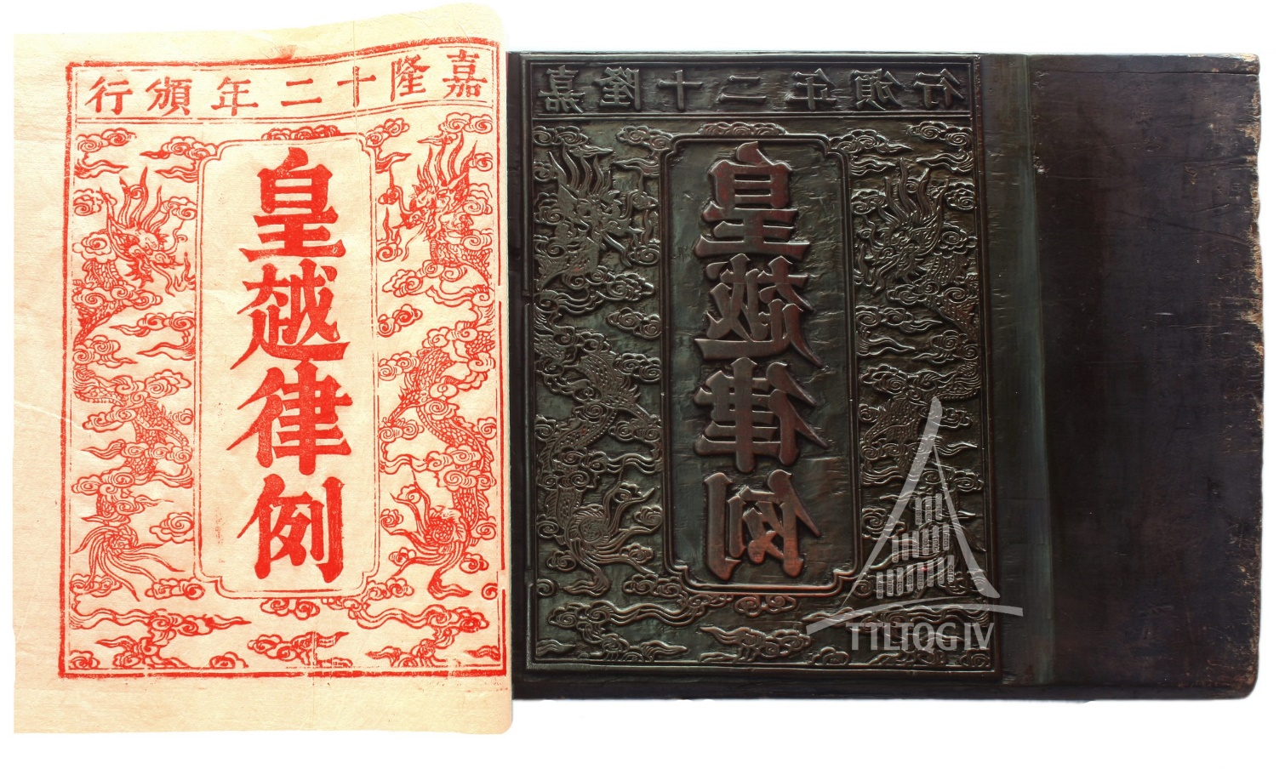
Mở rộng: Hoàng Việt luật lệ
Tên khác: Hoàng triều luật lệ, Quốc triều điều luật, Luật Gia Long.
Thời: Nguyễn – đầu TK XIX.
Bộ luật có 398 điều phân thành 22 cuốn
Gồm: những quy định về phong tục, hôn nhân, hộ tịch, quan lại, tài sản, hình pháp, thuế khóa,…
Mộc bản của Hoàng Việt luật lệ.

Slide 15
b) Kinh tế
THẢO LUẬN NHÓM
Các em hãy đọc thông tin mục b, quan sát hình 2,3, tư liệu - SGK tr.71,72,73 và thực hiện nhiệm vụ: Tìm hiểu những thành tựu tiêu biểu về Kinh tế trong các lĩnh vực sau:
* Câu hỏi thêm:
Nhóm 1: Nguyên nhân của những thành tựu trong nông nghiệp là gì?
Nhóm 2: Kể tên một số nghề thủ công truyền thống trong thời kì này? Nhận xét về các sản phẩm đó.
Nhóm 3: Nêu một vài biểu hiện của việc phát triển thương nghiệp trong thời kì văn minh Đại Việt.
Nhóm 1: Nông nghiệp
Nhóm 2: Thủ công nghiệp
Nhóm 3: Thương nghiệp

Slide 16
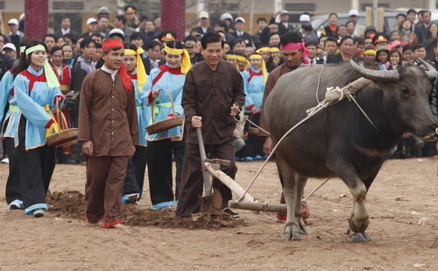
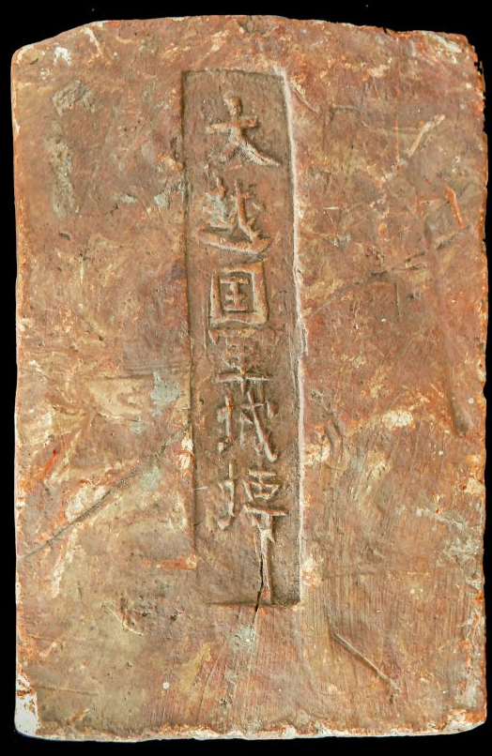

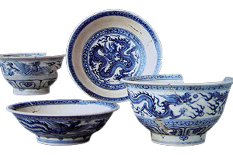
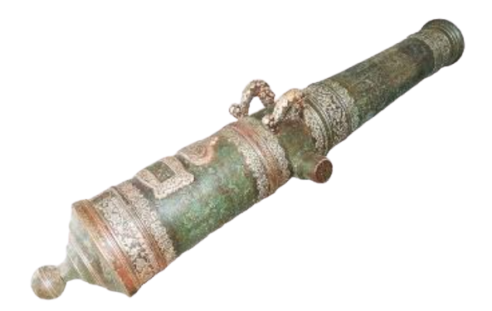
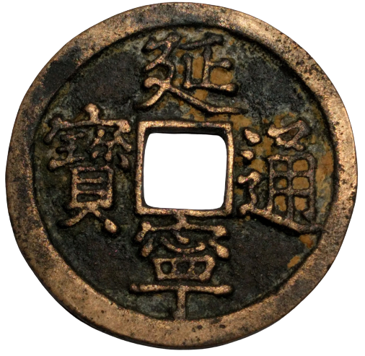
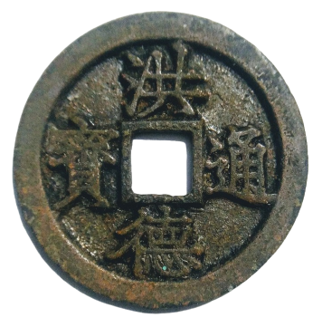
Hình 4 . Tái hiện lễ Tịch điền tại Núi Đọi (Hà Nam) năm 2010 (Người cầm cày là Chủ tịch nước Nguyễn Minh Triết)
Hình 4.1. Gạch in chữ Đại Việt quốc quân thành chuyên thời Đinh – Tiền Lê
Hình 4.2. Bát đĩa thời Lê sơ
Hình 4.3. Tiền đồng thời Lê sơ
Hình 4.4. Súng thần công thời Nguyễn

Slide 17
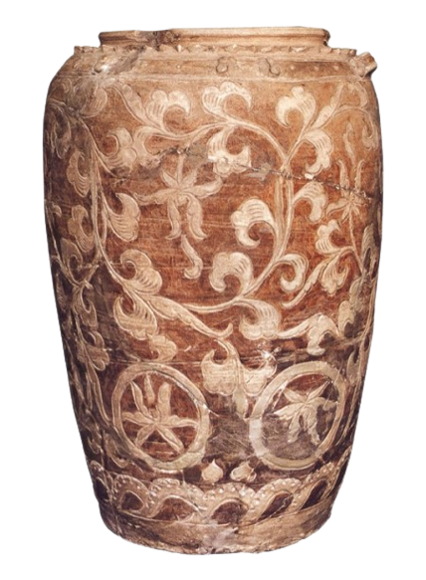
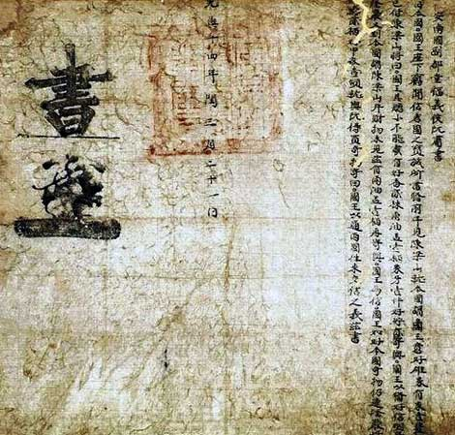
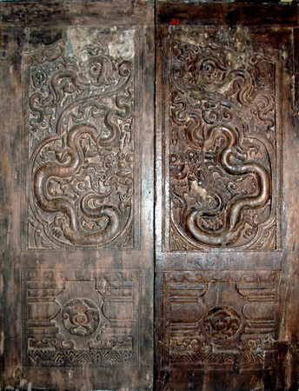
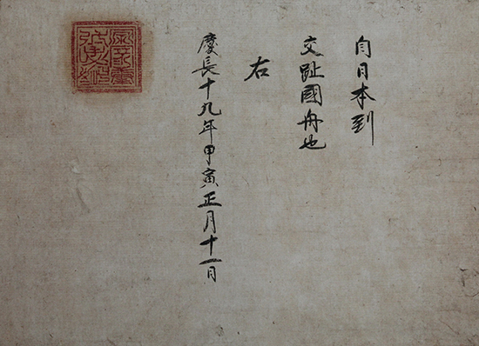
Hình 7. Bức thư Phúc Nghĩa hầu gửi Quốc vương Nhật Bản đặt quan hệ bang giao năm 1951
Hình 5. Thạp gốm thời Lý
Hình 8. Châu ấn trạng do Mạc Phủ (Nhật Bản) cấp năm 1614, cho phép thuyền của nước này đến buôn bán với Đàng Trong
Hình 6. Bộ cửa gỗ chạm rồng thời Trần ở chùa Phổ Minh (Mỹ Lộc, Nam Định)

Slide 18

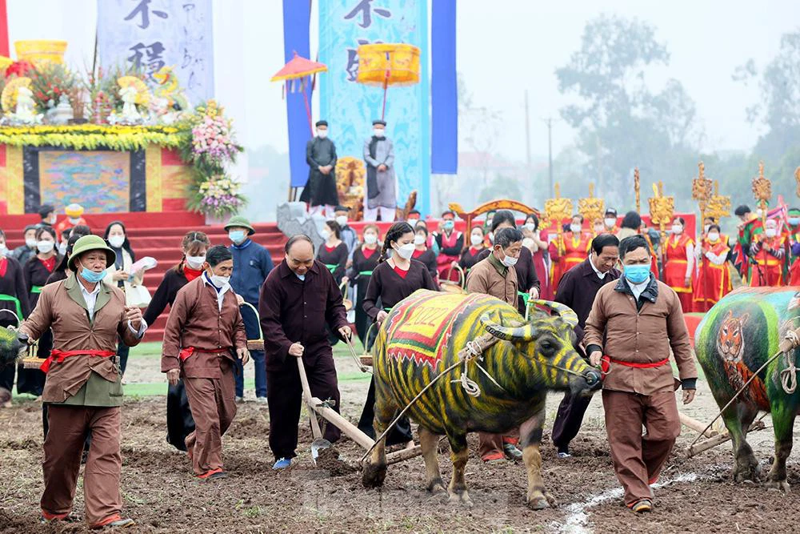
Nông nghiệp
Đặc trưng: nông nghiệp lúa nước và văn hóa làng xã.
Các triều đại chú trọng phát triển nông nghiệp.
Tiến hành khai hoang.
Du nhập và cải tạo giống lúa từ bên ngoài để thích nghi với điều kiện thời tiết.
Lễ cày Tịch điền

Slide 19
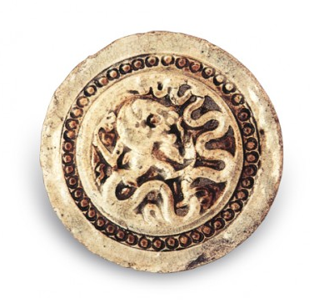

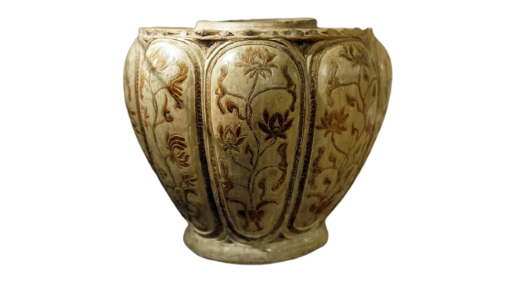
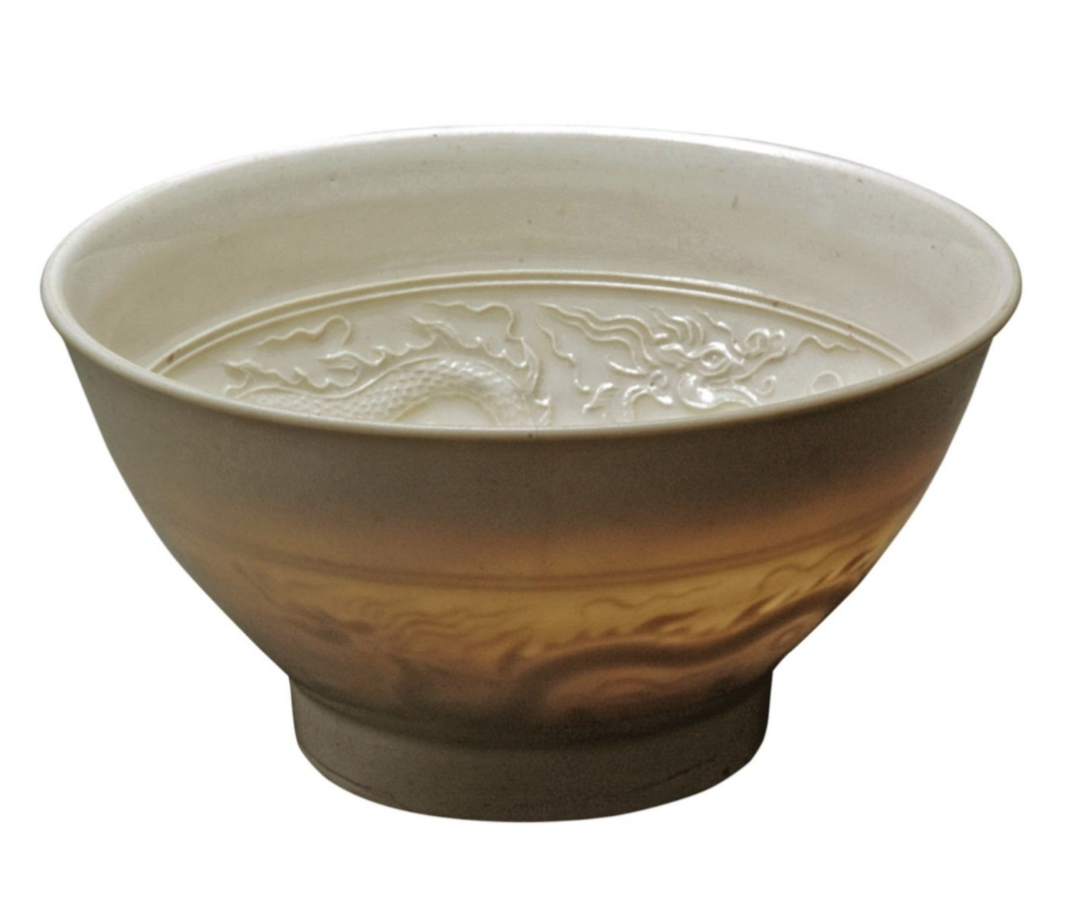
Thủ công nghiệp
Phát triển: dệt, gốm, luyện kim, chạm khắc đá,…
Các xưởng thủ công nhà nước ( Cục Bách tác ): sản xuất độc quyền của triều đình.
Thợ thủ công có trình độ cao tập trung ở các đô thị để buôn bán.
Nắp gốm hoa nâu thời Lý
Thống gốm hoa nâu thời Trần
Bát sứ thấu quang thời Lê sơ

Slide 20
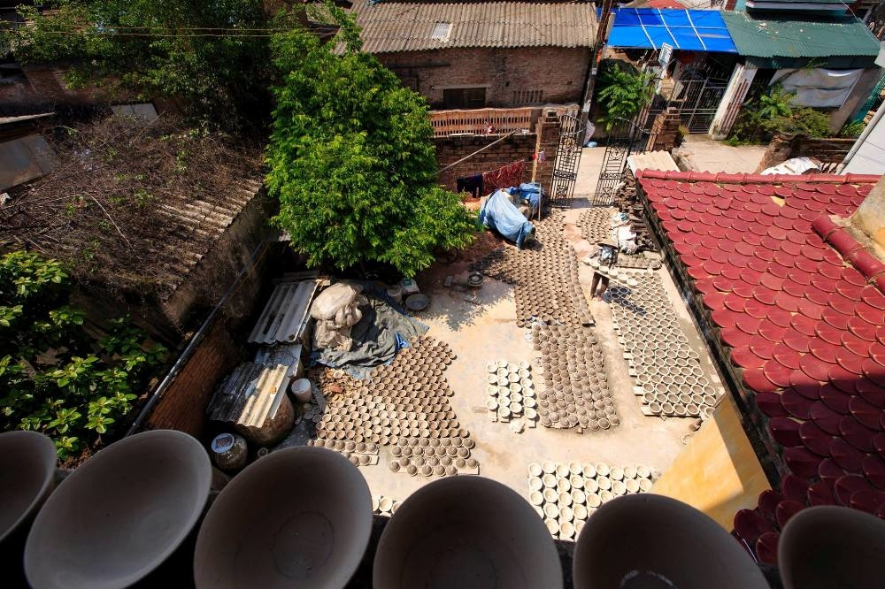
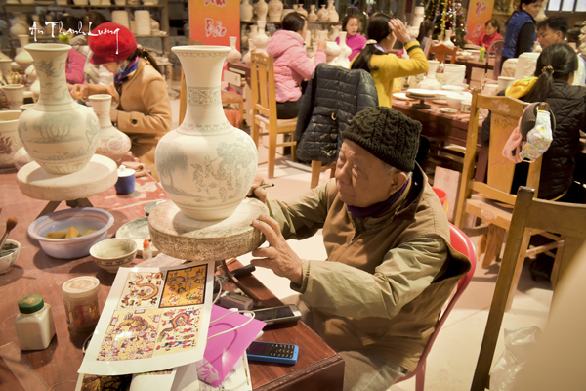
Làng gốm Kim Lan (Hà Nội)
Làng gốm Chu Đậu (Hải Dương)

Slide 21
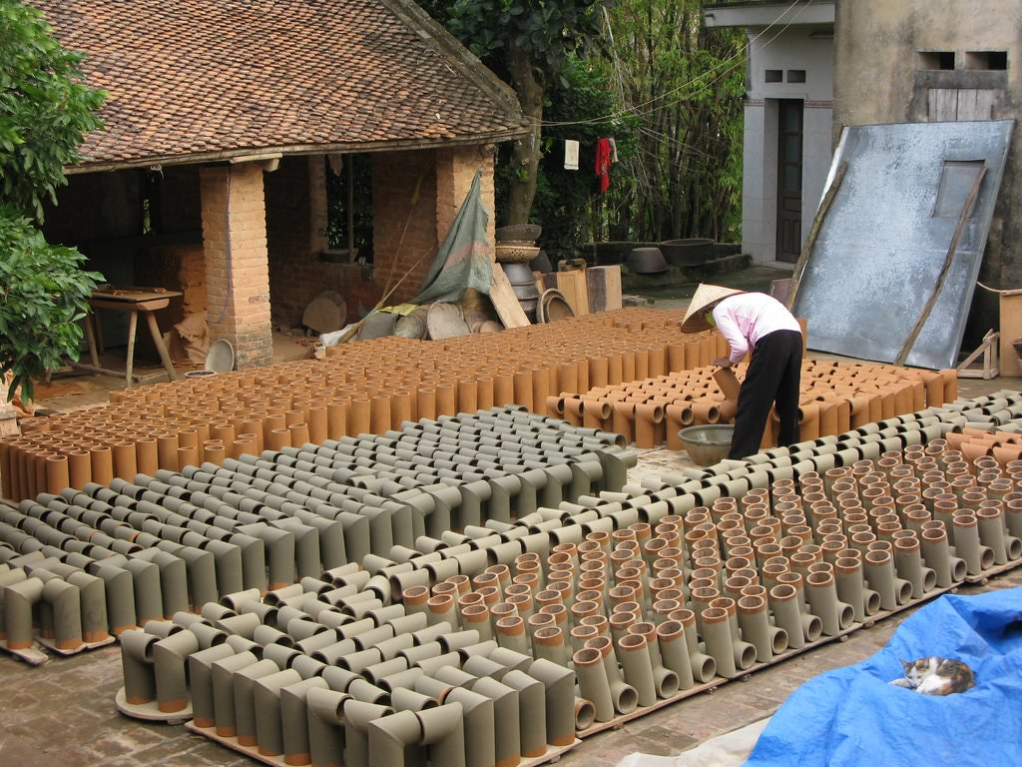
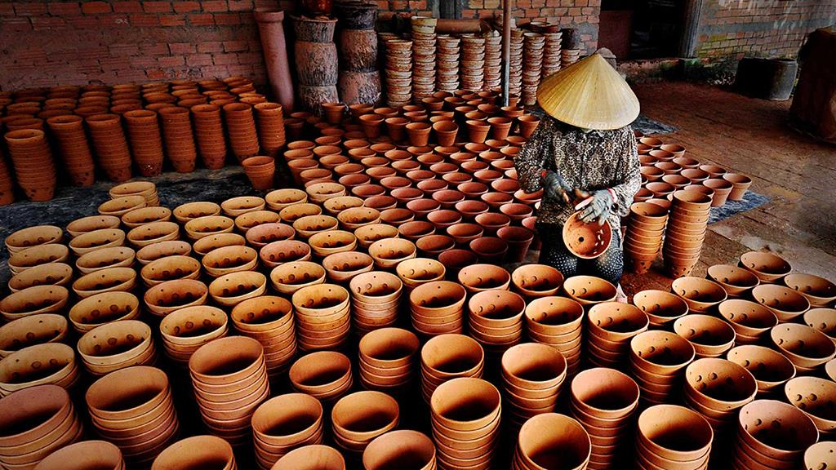
Làng gốm Phù Lãng (Bắc Ninh)
Làng gốm Thổ Hà (Bắc Giang)

Slide 22
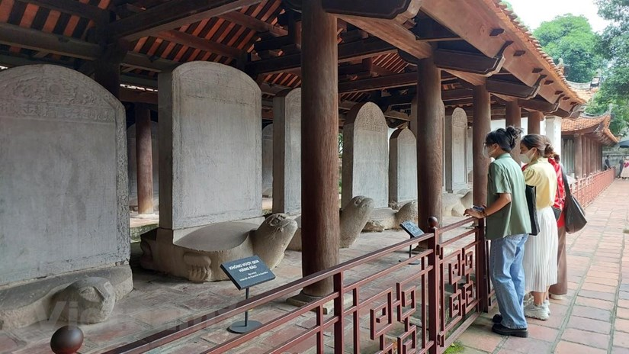
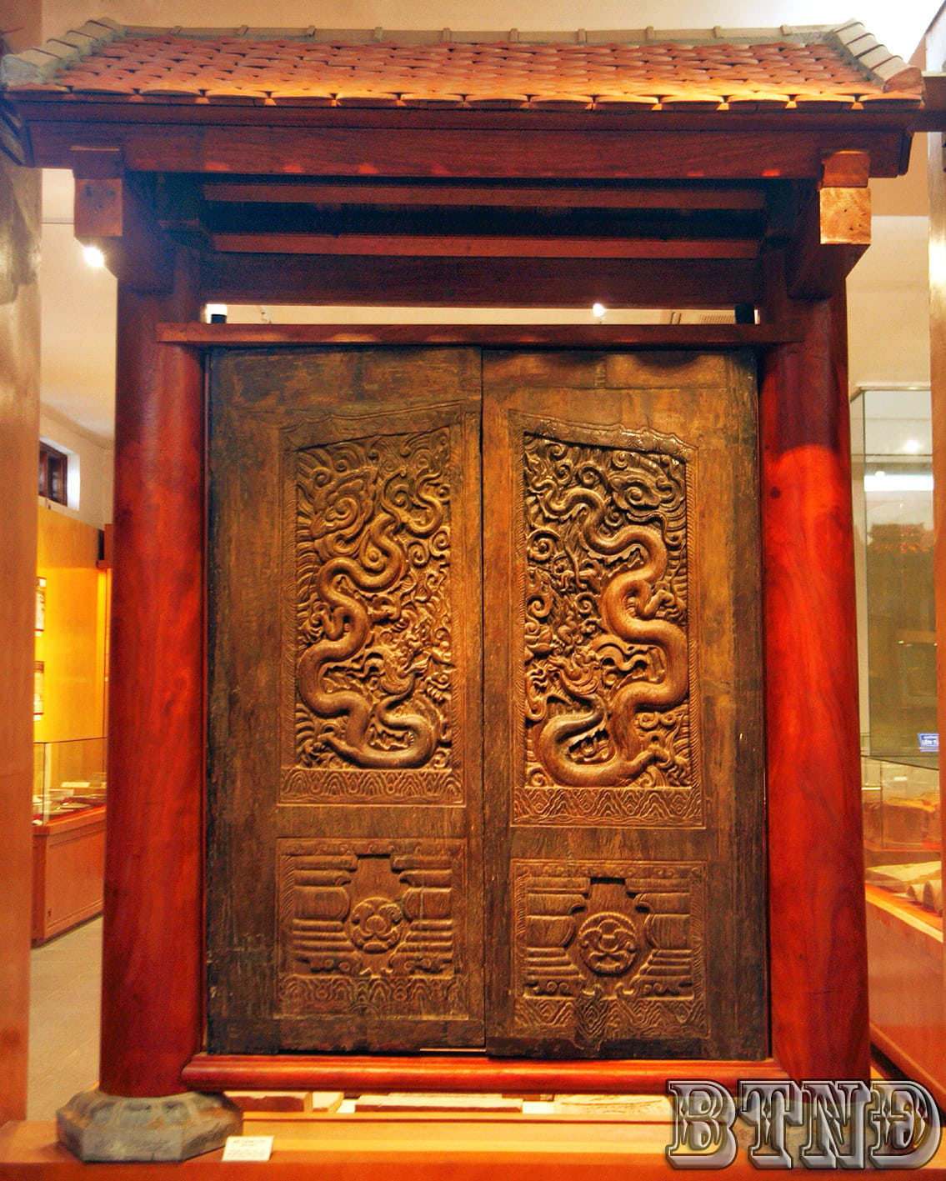
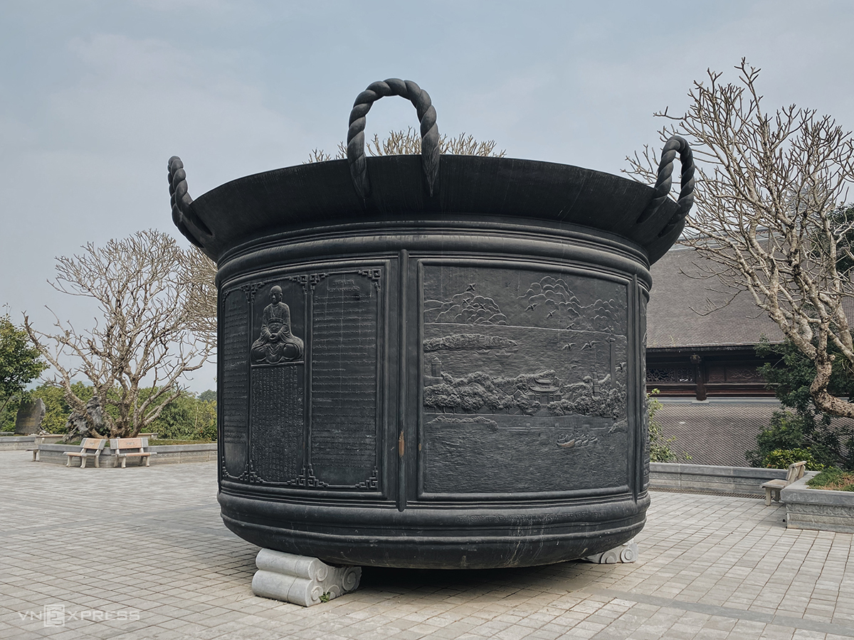
Bia Tiến sĩ ở Văn Miếu – Quốc Tử Giám (Hà Nội)
Bản sao Vạc Phổ Minh – một trong tứ đại khí An Nam đặt tại chùa Tam Chúc (Ninh Bình)
Bộ cửa gỗ ở chùa Phổ Minh (Bảo tàng Bắc Ninh)

Slide 23
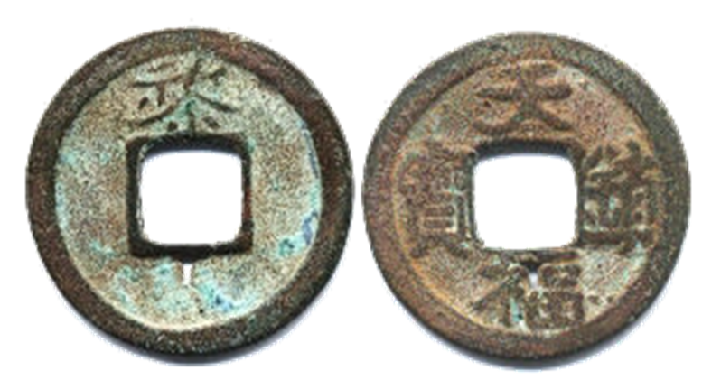
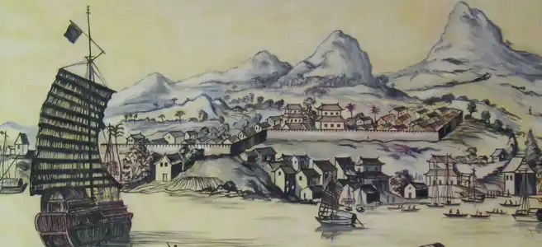
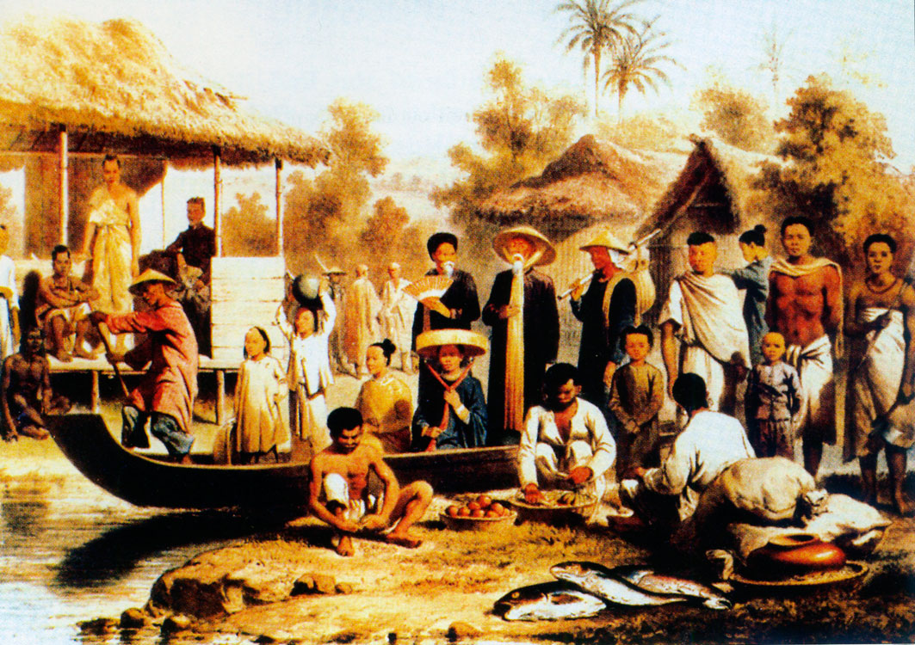
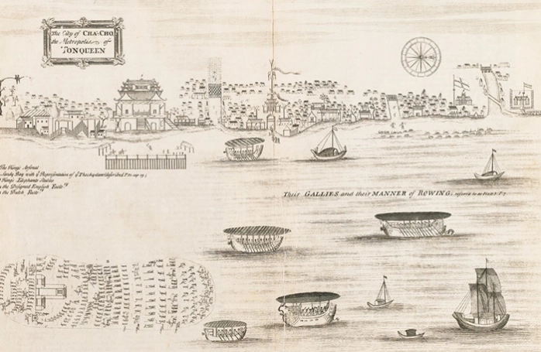
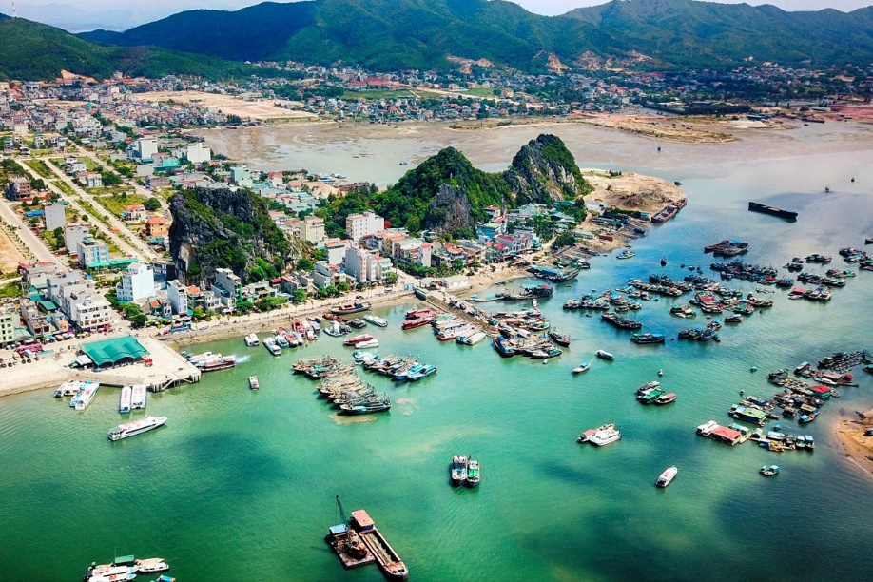
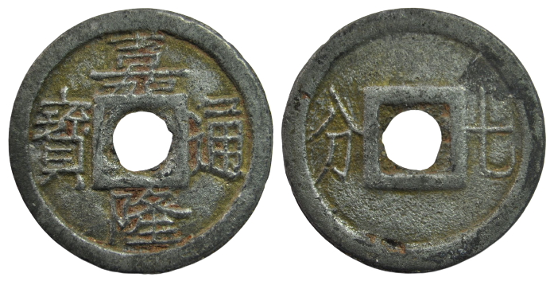
Thương nghiệp
Các công ty và thương nhân nước ngoài buôn bán nhộn nhịp.
Có nhiều thương cảng buôn bán với nước ngoài.
Thời Tiền Lê: bắt đầu đúc tiền riêng.
Thời Lý: thành lập trang Vân Đồn
TK X
Năm 1149
TK XV
TK XVI
Đồng tiền Thiên Phúc trấn bảo thời Tiền Lê.
Thương cảng Phố Hiến xưa
Thuyền buôn và tàu bè nước ngoài đến Đại Việt (tranh vẽ)
Đồng tiền Gia Long thông bảo thời Tiền Lê.
Thương cảng Vân Đồn xưa và nay

Slide 24



c. Tư tưởng , tôn giáo
THẢO LUẬN NHÓM
Các em hãy đọc thông tin mục c, quan sát hình 4,5 - SGK tr.74,75 và trả lời câu hỏi: Trình bày một số nét nổi bật về tư tưởng, tôn giáo của cư dân Đại Việt
Nhóm 1:
Tìm hiểu về tư tưởng, nho giáo
Nhóm 3:
Tìm hiểu về Đạo giáo
Nhóm 2:
Tìm hiểu về Phật giáo
Nhóm 4:
Tìm hiểu về Công giáo

Slide 25
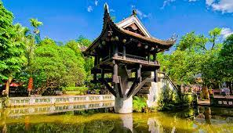
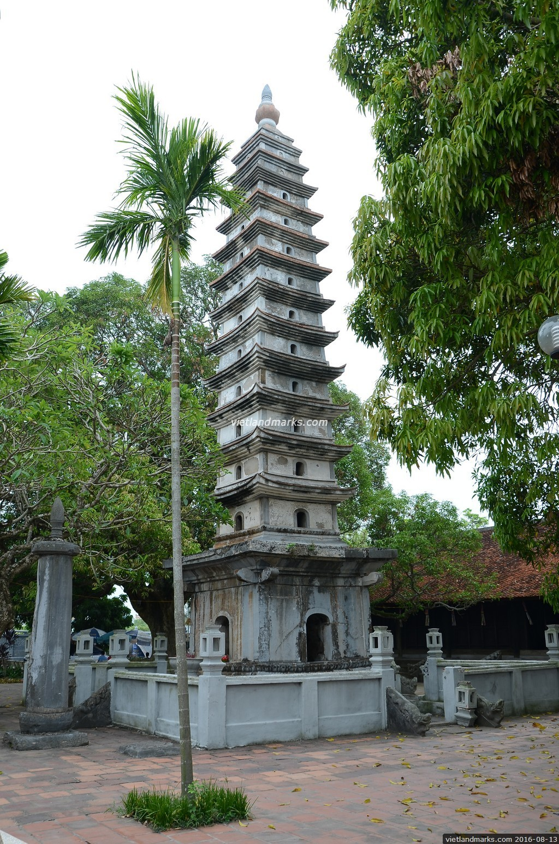
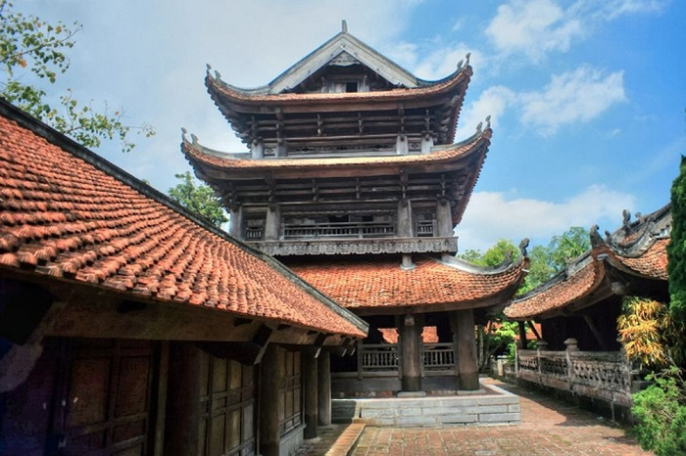
Hình 9. Chùa Một Cột ( Hà Nội)
Hình Tháp chuông chùa Keo thời Lê trung hưng (Thái Bình)
Hình 10. Tháp Phổ Minh thời Trần (Nam Định)

Slide 26

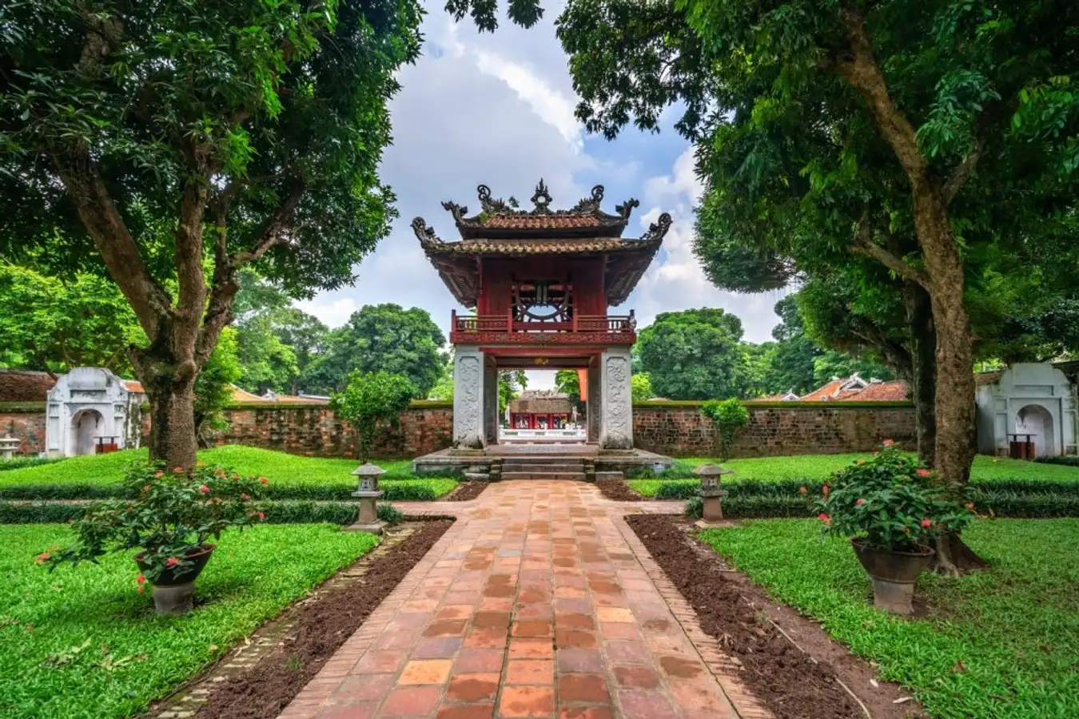
Tư tưởng, tôn giáo
Tư tưởng: yêu nước, lấy dân làm gốc là một giá trị tiêu biểu và xuyên suốt của văn minh Đại Viêt.
Nho giáo: du nhập thời Bắc thuộc.
Nhà Lý: sử dụng chế độ thi cử Nho học để tuyển chọn quan lại.
Nhà Lê sơ: chính sách độc tôn Nho học, trở thành hệ tư tưởng chính thống.
Văn Miếu – Quốc Tử Giám (Hà Nội)

Slide 27
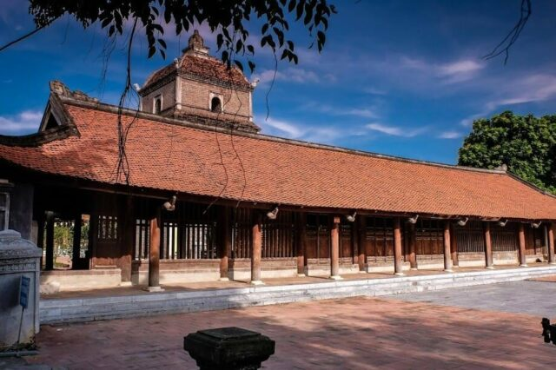
Tư tưởng, tôn giáo
Phật giáo: du nhập: đầu Công nguyên.
Phát triển mạnh mẽ trong cung đình và đời sống dân gian.
Tiêu biểu: chùa Dâu (Bắc Ninh).
Chùa Dâu (Bắc Ninh)

Slide 28
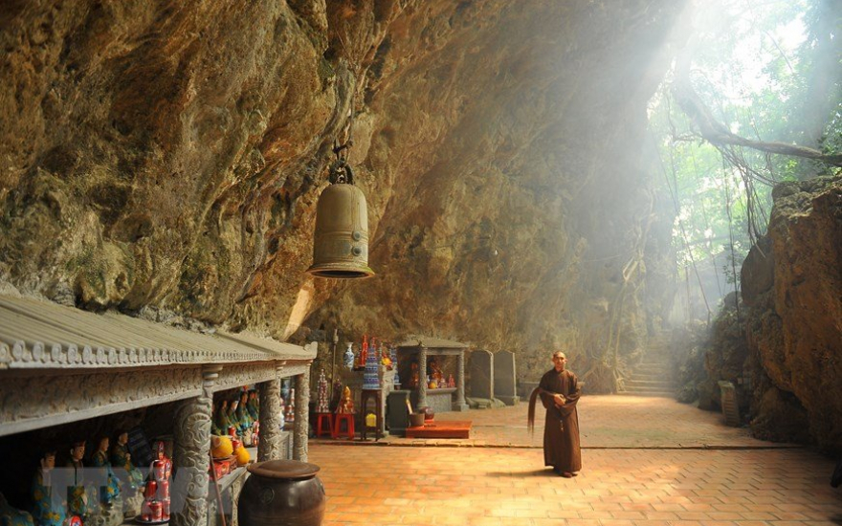
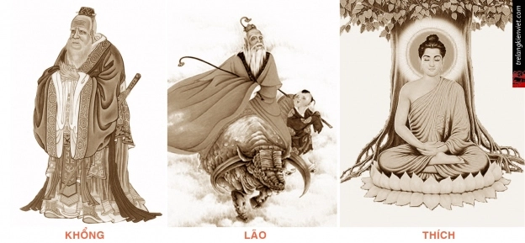
Tư tưởng, tôn giáo
Đạo giáo:
Có vị trí nhất định trong xã hội.
Xây dựng một số đạo quán.
Thời Lý – Trần: tam giáo đồng nguyên.
Động Thiên Tôn (Ninh Bình) – nơi Phật hoàng Trần Nhân Tông từng tu theo Đạo giáo
Tam giáo đồng nguyên

Slide 29
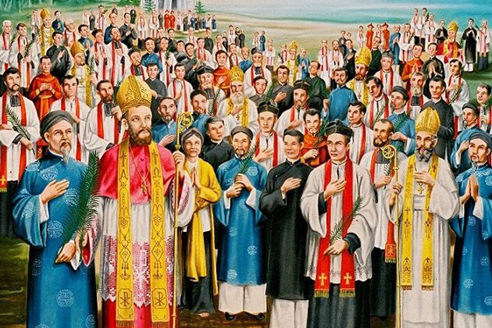
Tư tưởng, tôn giáo
Công giáo:du nhập: 1533
Giữa TK XVII: có 340 nhà thờ và 350 000 tín đồ.
Khu vực: các đô thị và ven biển.
Nam Định – vùng quê của Đạo Công giáo

Slide 30
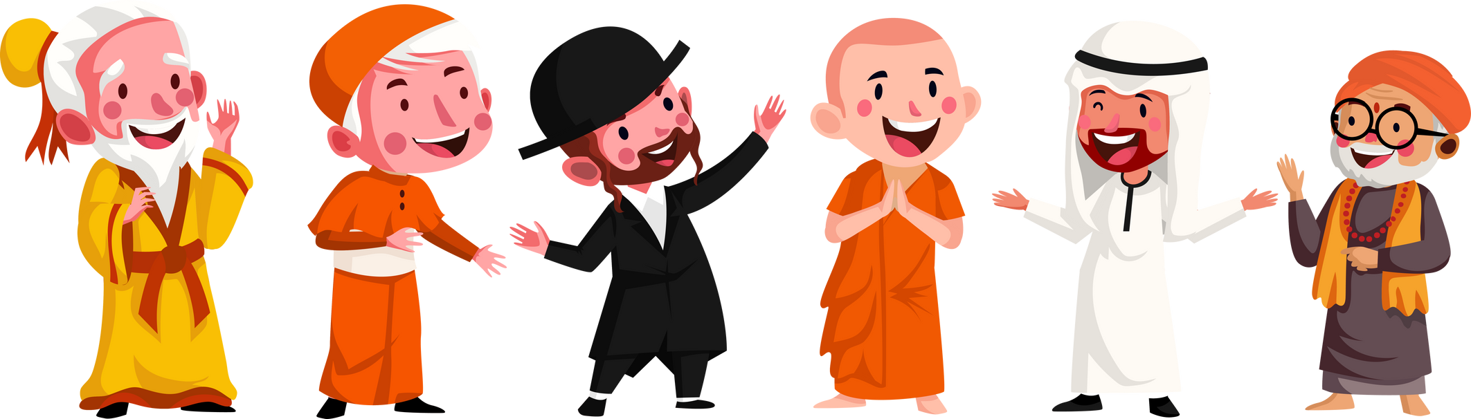
KẾT LUẬN:
Các hệ tư tưởng, tôn giáo du nhập vào Đại Việt ở các thời điểm khác nhau, có quá trình phát triển và vai trò khác nhau nhưng đều tồn tại hòa bình.

Slide 31
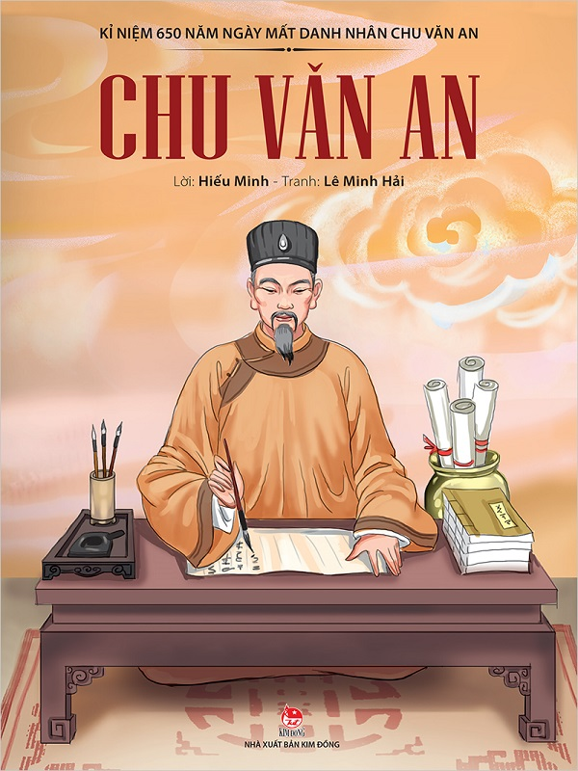
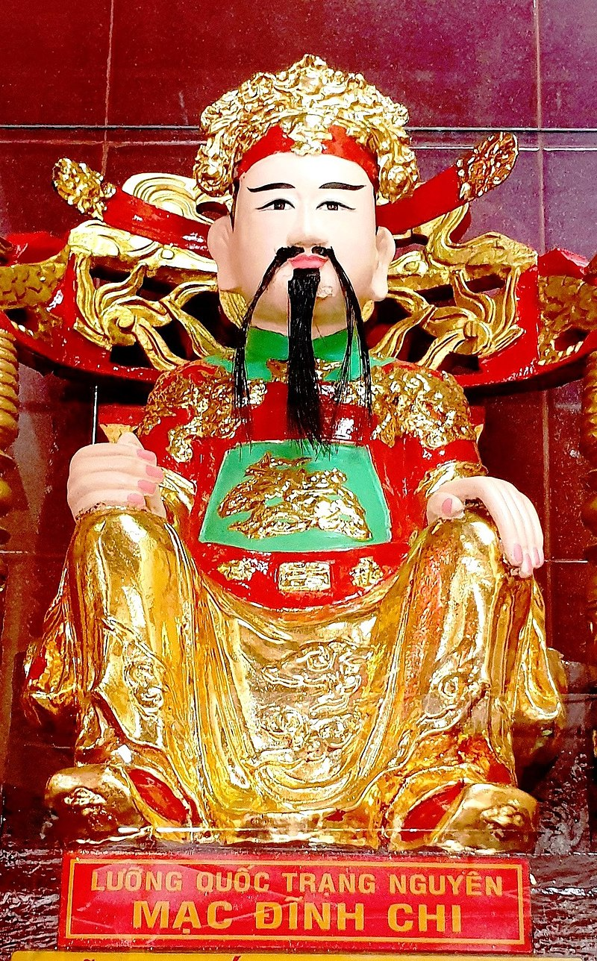
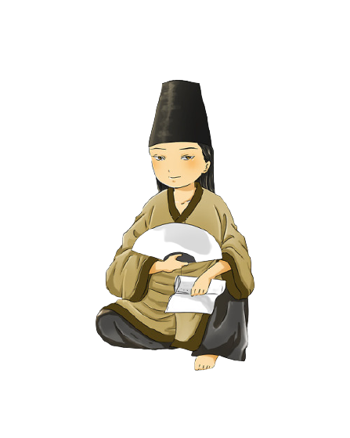
d) Giáo dục
Hãy kể tên một số danh nhân, nhà văn hóa tiêu biểu nước ta ở thời phong kiến.

Slide 32
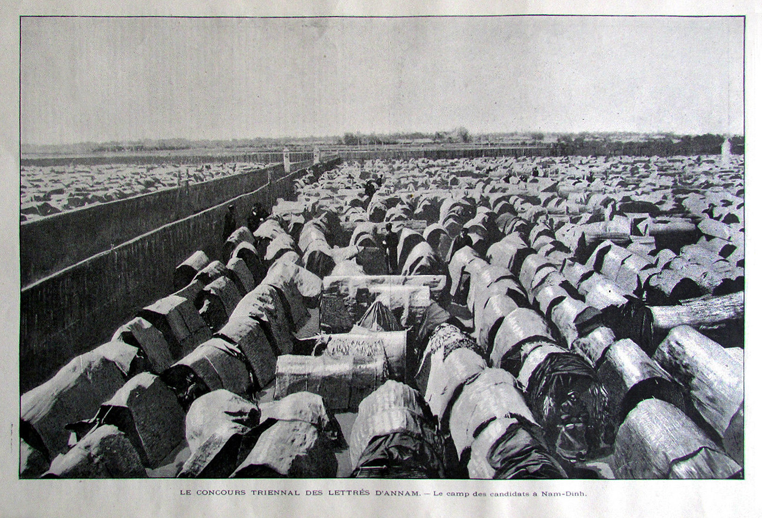
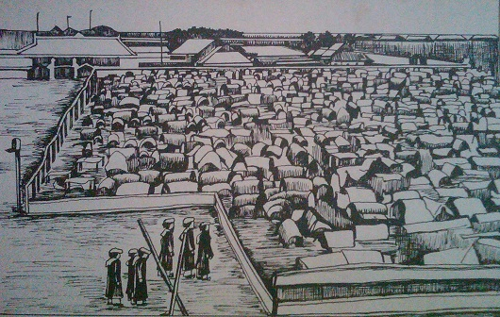
Thời Lý
Khoa cử bắt đầu được triển khai.
Thời Trần
Khoa cử tổ chức đều đặn và quy củ hơn.
Trường thi ở Nam Định, năm 1901.
Thời Lê sơ
Khoa cử Nho học phát triển thịnh đạt.
Tổ chức thi cử ở Văn Miếu – Quốc Tử Giám

Slide 33


Nhiều người trở thành nhà văn hóa lớn của dân tộc.
Các triều đại đều có chính sách khuyến khích giáo dục và khoa cử.
Bia tiến sĩ khoa thi nho học năm Nhâm Tuất (1443) niên hiệu Đại Bảo thứ 3, là bia tiến sĩ đầu tiên của Việt Nam.
Giám khảo trong các kỳ thi xưa.

Slide 34



Một số nhà văn hóa tiêu biểu
Chu Văn An
Lê Quý Đôn
Nguyễn Trãi

Slide 35


Thông qua giáo dục, khoa cử cho phép triều đình tuyển dụng người tài giỏi ra giúp dân, giúp nước.
Thông qua hệ thống giáo dục – khoa cử, nhà nước có thể truyền bá tư tưởng Nho giáo.
Theo em, vì sao các vương triều Đại Việt quan tâm đến giáo dục, thi cử?
Người xem bảng danh sách những người thi đỗ

Slide 36

e) văn học
Trình bày những thành tựu về chữ viết và văn học của Đại Việt thời phong kiến.

Slide 37
Văn học
Phong phú,đa dạng.
Văn học dân gian
Văn học viết
Đặc điểm: Được lưu truyền và bổ sung.
Thể loại: truyền thuyết, sử thi, truyện cổ tích,…
Đặc điểm: sáng tác chủ yếu bằng chữ Hán, Nôm
Thể loại: thơ, phú, hịch, cáo, truyện,...
Nội dung: phản ánh đời sống xã hội, đúc kết kinh nghiệm, răn dạy,…
Nội dung: thể hiện tinh thần yêu nước, niềm tin tôn giáo, tín ngưỡng,…

Slide 38



Một số tác phẩm văn học dân gian
Truyện cổ tích Tấm Cám
Truyền thuyết
Con Rồng cháu Tiên
Truyện ngụ ngôn
Trí khôn của ta đây

Slide 39



Một số tác phẩm văn học viết

Slide 40

g) Nghệ thuật
THẢO LUẬN NHÓM
Các em hãy đọc thông tin mục 3g, quan sát hình 12-15 - SGK tr.81,82,83 và trả lời câu hỏi: Em có nhận xét gì về nghệ thuật của Đại Việt thời kì trung đại?
Nhóm 1:
Tìm hiểu về kiến trúc.
Nhóm 3:
Tìm hiểu về tranh dân gian
Nhóm 2:
Tìm hiểu về điêu khắc
Nhóm 4:
Tìm hiểu về nghệ thuật biểu diễn

Slide 41



Hình 14. Tượng Phật Bà Quan Âm thời Lê trung hưng ở chùa Bút Tháp (Bắc Ninh)
Hình 13. Chùa Trấn Quốc thời Lê trung hưng (Hà Nội)
Hình 15. Một cảnh múa rối nước ( Thời Lý)

Slide 42

Kiến trúc
Có nhiều loại hình kiến trúc: cung điện, đình, chùa, đền, miếu,…
Tiêu biểu: Hoa Lư (thời Đinh – Tiền Lê), Thăng Long (thời Lý – Trần – Lê),…
Kiến trúc cung đình Huế - tuyệt tác kiến trúc cung đình

Slide 43


Điêu khắc
Phát triển, đạt đến đỉnh cao.
Tiêu biểu: chạm khắc trên các công trình kiến trúc, điêu khắc tượng,…
Lá đề chạm rồng thời Lý, khai quật tại chùa Phật Tích
Đầu uyên ương bằng đất nung trang trí cung điện thời Trần

Slide 44


Tranh dân gian
Gồm tranh thờ và tranh chơi Tết.
Kĩ thuật: in trên giấy dó bằng ván khắc, sau đó sửa lại bằng tay.
Ván khắc tranh Đông Hồ
Đám cưới chuột – Tranh dân gian Đông Hồ

Slide 45

Nghệ thuật biểu diễn
Đa dạng về thể loại.
Được bảo tồn đến ngày nay.
Gồm: biểu diễn cung đình và dân gian.
Nhiều loại hình được UNESCO công nhận là Di sản văn hóa phi vật thể.
Nhã nhạc cung đình Huế

Slide 46


Hát Văn
Hát Xoan

Slide 47


Em ấn tượng với thành tựu nghệ thuật nào của văn minh Đại Việt? Vì sao?

Slide 48
h) Khoa học, kĩ thuật
PHIẾU HỌC TẬP SỐ 1
Lĩnh vực | Thành tựu
Sử học
Địa lí
Toán học
Quân sự
Y học
Các em đọc thông tin mục 3h, - SGK tr.83, 84 và thực hiện nhiệm vụ vào Phiếu học tập: Nêu những thành tựu trong lĩnh vực khoa học, kĩ thuật của văn minh Đại Việt.

Slide 49
PHIẾU HỌC TẬP SỐ 1
Lĩnh vực | Thành tựu
Sử học
Địa lí
Được quan tâm, nhiều công trình được biên soạn.
Tiêu biểu: Sử ký (thời Lý), Đại Việt sử ký (thời Trần), Đại Việt sử ký toàn thư (thời Lê sơ), Đại Nam thực lục (thời Nguyễn),…
Nhà sử học: Ngô Sỹ Liên, Vũ Quỳnh,…
Nhiều công trình ghi chép về ranh giới, núi sông, địa danh, phong tục,… của đất nước và các địa phương.
Tiêu biểu: Dư địa chí, Nghệ An ký, Hoàng Việt nhất thống dư địa chí, Hồng Đức bản đồ, Đại Nam nhất thống toàn đồ,…

Slide 50
PHIẾU HỌC TẬP SỐ 1
Lĩnh vực | Thành tựu
Toán học
Quân sự
Y học
Tiêu biểu: Đại thành toán pháp (Lương Thế Vinh), Lập thành toán pháp (Vũ Hữu),…
Đạt thành tựu về lí luận và kĩ thuật.
Tiêu biểu:
Binh thư yếu lược, Vạn Kiếp tông bí truyền thư (Trần Quốc Tuấn),…
Chế tạo súng thần cơ, thuyền chiến, đại bác,…
Tiêu biểu: Tuệ Tĩnh, Hải Thượng Lãn Ông,…

Slide 51



Sử học
Quyển thứ nhất của Khâm định Việt sử Thông giám cương mục
Bìa sách Đại Việt sử ký toàn thư
Bìa sách Đại Nam thực lục

Slide 52



Địa lí

Slide 53


Toán học
Lập thành toán pháp

Slide 54




Quân sự
Súng thần cơ
Thuyền chiến thời Lê sơ

Slide 55


Y học
Thiền sư Tuệ Tĩnh
– ông tổ thuốc nam
Hải Thượng Lãn Ông

Slide 56
Ý NGHĨA CỦA NỀN VĂN MINH
ĐẠI VIỆT

Slide 57

THẢO LUẬN NHÓM
Các em hãy đọc thông tin mục 2, và cho biết:
Văn minh Đại Việt có ưu điểm và hạn chế gì?
Theo em, văn minh Đại Việt có ý nghĩa gì đối với lịch sử Việt Nam?

Slide 58
a) Ưu điểm và hạn chế của văn minh Đại Việt
Ưu điểm | Hạn chế
Chú trọng phát triển nông nghiệp.
Khuyến khích thủ công nghiệp và thương nghiệp.
Một số thời kì, không đề cao thương nghiệp.
Ít có phát minh khoa học – kĩ thuật.
Hạn chế động lực phát triển, sáng tạo của xã hội và cá nhân.
Gia tăng tinh thần cố kết cộng đồng.
Nho giáo góp phần làm xã hội kỉ cương, ổn định.
Tạo sự bảo thủ, chậm cải cách.

Slide 59

b) Ý nghĩa của văn minh Đại Việt
Khẳng định tinh thần quật khởi và sức lao động sáng tạo của nhân dân ta
Minh chứng cho sự phát triển vượt bậc trên các lĩnh vực, góp phần tạo sức mạnh dân tộc.
Tạo dựng bản lĩnh, bản sắc riêng của người Việt.
Hào khí Đông A - Bạch Đằng 1288, Tranh sơn mài của Nguyễn Trường Linh

Slide 60

LUYỆN TẬP
Câu 1: Một trong những cơ sở hình thành văn minh Đại Việt là
A. sự tiếp thu hoàn toàn những thành tựu văn minh Hy Lạp, La Mã.
B. sự kế thừa nền văn minh cổ trên đất nước Việt Nam.
B. sự kế thừa nền văn minh cổ trên đất nước Việt Nam.
C. quá trình áp đặt về kinh tế và văn hóa lên các quốc gia láng giềng.
D. quá trình xâm lược và bành trướng lãnh thổ ra bên ngoài.

Slide 61
Câu 2. Tín ngưỡng nào sau đây không phải là tín ngưỡng dân gian của người Việt?
A. Thờ thần Đồng Cổ.
B. Thờ Mẫu.
C. Thờ Phật.
C. Thờ Phật.
D. Thờ Thành hoàng làng.

Slide 62
Câu 3. Tập bản đồ tiêu biểu của nước ta dưới thời Nguyễn là
A. Dư địa chí.
B. Hoàng Việt nhất thống dư địa chí.
C. Hồng Đức bản đồ.
D. Đại Nam nhất thống toàn đồ.
D. Đại Nam nhất thống toàn đồ.

Slide 63

Câu 4. Nho giáo có hạn chế nào sau đây?
A. Gia tăng tinh thần cố kết cộng đồng giữa con người với nhau.
B. Tạo ra tâm lí bình quân, cào bằng giữa các thành viên trong xã hội.
C. Tạo ra sự bảo thủ, chậm cải cách trước những biến đổi về xã hội.
C. Tạo ra sự bảo thủ, chậm cải cách trước những biến đổi về xã hội.
D. Góp phần tạo nên một xã hội kỉ cương, khuôn phép và ổn định.

Slide 64
Câu 5. Nội dung nào sau đây không phản ánh đúng ý nghĩa của nền văn minh Đại Việt?
A. Khẳng định tinh thần quật khởi và sức lao động sáng tạo bền bỉ của nhân dân.
B. Chứng tỏ nền văn hóa ngoại lai hoàn toàn lấn át nền văn hóa truyền thống.
B. Chứng tỏ nền văn hóa ngoại lai hoàn toàn lấn át nền văn hóa truyền thống.
C. Chứng minh sự phát triển vượt bậc trên các lĩnh vực trong các thời kì lịch sử.
D. Tạo nên sức mạnh dân tộc trong những cuộc chiến đấu bảo vệ độc lập dân tộc.

Slide 65



Có ý kiến cho rằng: Văn minh Đại Việt phát triển rất phong phú, đa dạng và mang tính dân tộc sâu sắc. Em có đồng ý với ý kiến đó không? Vì sao?

Slide 66


Em đồng ý với ý kiến trên vì:
Tính đa dạng và phong phú của văn minh Đại Việt được thể hiện qua các thành tựu trên nhiều lĩnh vực, như: chính trị, kinh tế, văn hóa.
Tính dân tộc của văn minh Đại Việt được thể hiện ở việc: văn minh Đại Việt có sự kế thừa, phát triển ở trình độ cao hơn các thành tựu của nền văn minh Việt cổ.

Slide 67

VẬN DỤNG
Theo em, mỗi cá nhân cần làm gì để bảo tồn và phát huy giá trị của những thành tựu văn minh Đại Việt trong thời đại ngày nay?
Hiểu rõ lịch sử dân tộc và những thành tựu ông cha để lại.
Tuyên truyền, quảng bá các di sản văn hóa của dân tộc.
Bảo tồn và phát huy giá trị di sản văn hóa dân tộc
Đấu tranh chống lại các hành động xâm phạm và làm tổn hại đến di sản văn hóa dân tộc. Ví dụ như: viết, vẽ bậy lên các di tích lịch sử…
Câu trả lời

Slide 68

VẬN DỤNG
Nhiệm vụ: Lựa chọn một di sản văn hóa Việt Nam (tại địa phương Lạng Sơn) là thành tựu thuộc của văn minh Đại Việt, thực hiện theo nhóm (tổ) cùng sưu tầm tư liệu và xây dựng một bài bài tạp chí rồi trình bày trước lớp.

Slide 69

CẢM ƠN CÁC EM
ĐÃ LẮNG NGHE BÀI GIẢNG!

